Slide 1
Cara Pembayaran eCampus
Cara Pembayaran via Mobile Banking

Slide 2
Anda dapat melakukan pembayaran dengan Mobile Banking dari Bank apa saja yang menyediakan layanan Mobile Banking.
Contoh dibawah adalah pembayaran dengan Mobile Banking BCA:
Contoh No. Pembayaran Anda adalah 1179001331473351

Slide 3
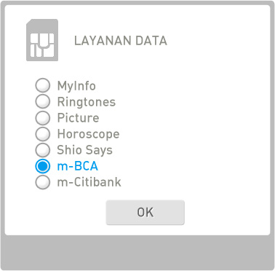
Pilih menu Layanan Data pada ponsel Anda. Kemudian pilih m-BCA.

Slide 4
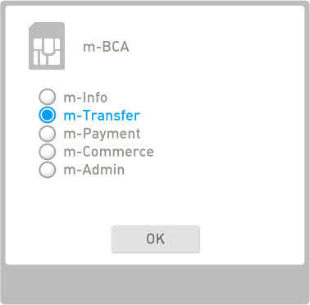
Pilih m-Transfer.

Slide 5
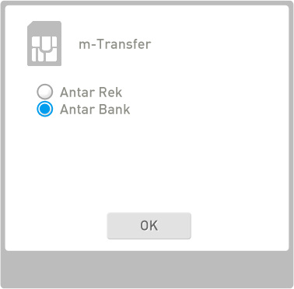
Pilih menu transfer Antar Bank. Tunggu beberapa saat sampai muncul perintah selanjutnya.

Slide 6
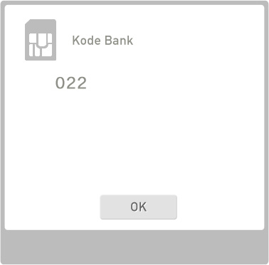
Masukkan Kode Bank CIMB Niaga yaitu 022.

Slide 7
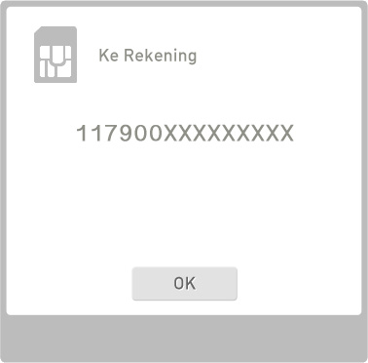
Masukkan Nomor Pembayaran Anda yaitu contoh 1179001331473351.

Slide 8
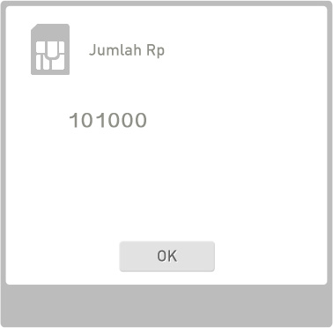
Masukkan jumlah pembayaran yang ditagihkan ke Anda (tagihan dan pembayaran harus sama).

Slide 9
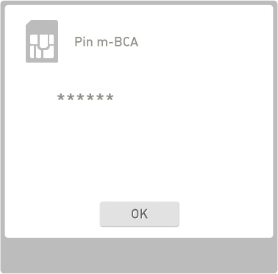
Masukkan pin m-BCA Anda.

Slide 10
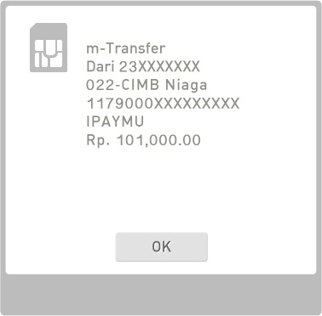
Anda akan mendapatkan konfirmasi detil transaksi Anda. Pastikan nama rekening penerima adalah iPaymu. Jika sudah benar klik OK.

Slide 11

Anda akan diminta untuk memasukkan kembali pin m-BCA Anda.

Slide 12
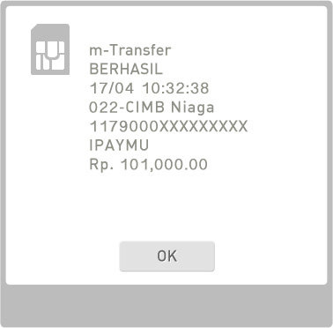
Pesan berhasil akan tampil pada ponsel Anda. Kemudian klik OK.

Slide 13
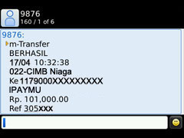
Anda akan mendapatkan sms konfirmasi bahwa transfer Anda telah berhasil.

